Slide 1


Slide 2
GTC
Programa Global de Trazabilidad
La forma de evaluar el nivel de trazabilidad de cada actor en la cadena de abastecimiento.

Slide 3
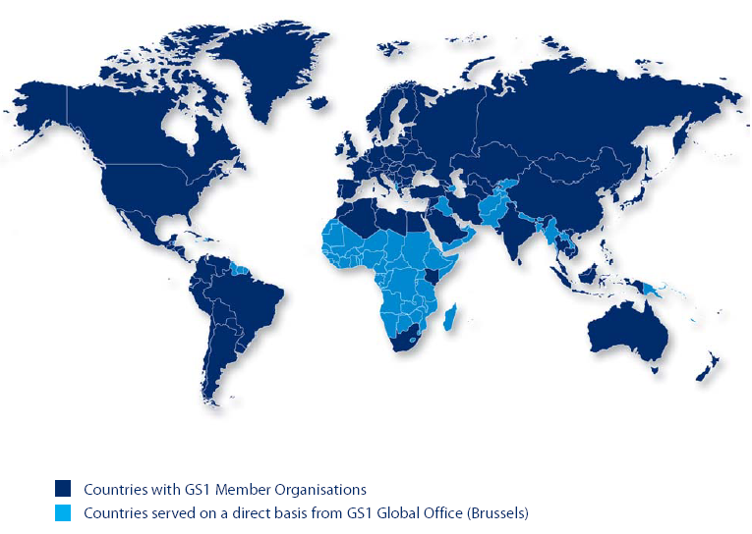
GS Uno en el mundo
Fundado en Bélgica en 1973.
41 años de experiencia.
Organización mundial: 111 oficinas en 150 países.
Declarado por las Naciones Unidas como una ONG por su labor social.
Desarrolla y administra los estándares mundiales para la cadena de abastecimiento.
Países con organizaciones miembro GS1
Países representados en forma directa por Bruselas

Slide 4
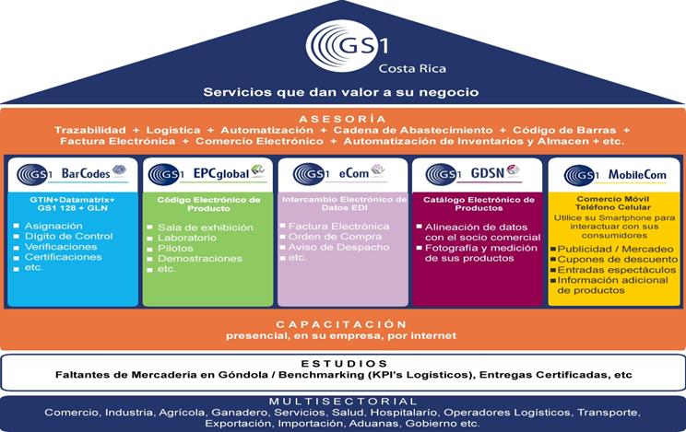

Slide 5
video

Slide 6

TRAZABILIDAD

Slide 7
Trazabilidad: Definición
“Trazabilidad es la capacidad para rastrear la historia, la aplicación o la localización de una entidad mediante indicaciones registradas”.
(ISO9001:2000)
“Capacidad de rastrear un producto alimenticio, o una sustancia destinada a un producto alimenticio, a través de todas las etapas de producción, procesamiento y distribución”.
(Codex Alimentarius – EC 178)
  Hacer seguimiento y control de una unidad de producción a través de los diversos procesos -> Esto puede implicar cambios en la gestión de los procesos.
Notes:
Tener la definición de GS1 Internacional
El estándar de trazabilidad de GS1 es un estándar de procesos de negocio que:
Define el flujo de trazabilidad
Define los requerimientos mínimos de trazabilidad para todos los sectores y tipos de productos
Identifica los estándares GS1 existentes
Definición de trazabilidad del CODEX: Capacidad de rastrear un producto alimenticio, o una sustancia destinada a un producto alimenticio, a través de todas las etapas de producción, procesamiento y distribución.

Slide 8
Actores Clave
Consumidores
Gobiernos
Temor por la inocuidad de los
productos (ej.: “Vacas Locas”, Dioxinas, etc.
Deseo de contar con más información
Deseo de reconstruir la confianza
de los consumidores
Garantizar la seguridad de los productos
Detallistas
Demanda por mayores niveles de servicio
Demanda por productos inocuos
Diferenciación de la competencia
Aumento en la presión
por mejorar la trazabilidad
de los productos
Reguladores
Implementación y aumento en las regulaciones
Gremios y foros de la Industria
Industria
Gran actividad en cuanto a definición de estándares
Disminuir los riesgos de la marca
Reducir los costos en retiradas
de productos Apoyo iniciativas
HACCP e ISO
Notes:
Actores clave para el deber ser- incluir actores clave que deben implementar la trzabilidad

Slide 9
Desafíos de la Trazabilidad
Hacia Abajo
DownStream
Proveedor de
Material
Distribuidores
Proveedor de
Material
Proveedores de
Logística
PE
Distribución
Catering
Proveedor de
Empaquetado
Transportista
Fabricante
Proveedor de
Material
INTERNA
Fabricación y Almacenamiento
Caterings
Hacia Arriba
UpStream
Notes:
Utilizar animaciones para ver el flujo del proceso
Cambiar colores
So upstream and downstream are concepts used for describing the direction of the traceability across the entire chain, and are related to position of each supply chain partner. This partner is usually an organisation or healthcare provider, e.g. hospital or pharmacy.
Downstream traceability describes the procedures and tools implemented in order to locate an event that has occurred after the physical transfer of product(s) from the partner to a third party, i.e. a shipment.
Upstream traceability describes the procedures and tools implemented in order to locate an event that has already occurred before the partner concerned has become legally or physically responsible for the product(s).
BUT, as well as upstream and downstream traceability, there is: Internal traceability
This describes the traceability implemented throughout the processing or transformation undertaken by the partner within his organisation to his products. Internal traceability takes place independently of commercial partners.

Slide 10
¿Por qué usar un estándar?
Crisis de productos
Seguridad del
Consumidor
Rendimiento
Daño
Lesión
Muerte
Riesgo para la organización y sus productos
Ineficiente
T
R
A
Z
A
B
I
L
I
D
A
D
¿Trazabilidad apropiada?
Rescate de confiabilidad del consumidor
Apropiada
Un sistema de trazabilidad puede garantizar seguridad y uno inapropiado
significa riesgo. Por lo tanto, “El sistema de trazabilidad es permanente para
su uso eventual”
Notes:
Animaciones
Redacción en la ultima parte, es confusa la idea.
Cambiar colores
Mover la idea a la ultima de este tema

Slide 11
Qué es el
Programa GS1 GTC?

Slide 12
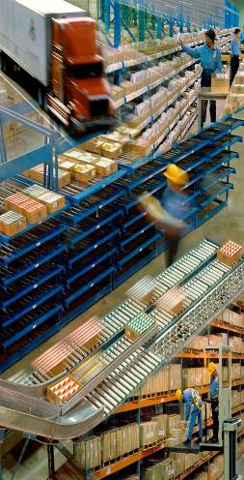
GS1 Estándar Global de Trazabilidad
¿De qué se trata?
El estándar de Trazabilidad de GS1:
Es un estándar para procesos de negocios independiente de la elección de tecnologías relevantes
Define los requerimientos mínimos para un sistema de trazabilidad
Especifica los estándares necesarios de GS1
Incluye las principales necesidades legislativas y comerciales para trazar adelante y atrás
Describe la creación de registros precisos para transacciones
Provee comunicación rápida de datos acerca de un artículo trazable entre socios comerciales.
El estándar de Trazabilidad de GS1 no es:
Un estándar para trazabilidad interna
Una ley o regulación
Un reemplazo para los proveedores de soluciones
Un reemplazo para los programas de Calidad y Seguridad
Notes:
12
a business process describing the traceability process independently from the choice of enabling technologies
defines minimum traceability system requirements for companies of all sizes across industry sectors
Details the corresponding GS1 standards used within information management tools
Meets the core legislative and business need to cost-efficiently trace back and forward at any point along the entire length of the supply chain
Describes the creation of accurate records of transactions
Provides for fast data communication about the traceable item between trading partner
The GS1 traceability solution
is not a standard for internal Traceability, although it does show the inputs and outputs that must be linked by an internal traceability system.
is not a law or regulation, although it is designed to help business comply with existing and expected laws or regulations.
is not a replacement for a service or solution provider, although it does identify the types of information and core specifications that a service provider needs to consider in designing a system to manage traceability.
is not a replacement for safety or quality programs, although it complements them when an issue arises. For example, food safety programmes such as the CIES Global Food Safety Initiative and quality assurance programmes such as EUREPGAP.
Underline part in bullet in the slide

Slide 13

Un programa desarrollado para:
  Revisar y evaluar la capacidad de una compañía de introducir un sistema de trazabilidad
  Evaluar la capacidad actual de una compañía de efectuar trazabilidad de acuerdo a los requerimientos de clientes, regulaciones, mejores prácticas y estándares globales.
Notes:
Pilot phase (18) + training 30 MOs
Complements GTS with a concrete service for implementation and enables companies to test and demonstrate correct implementation of the standard
Allows MOs to deliver to organisations the proper guidance to solve their traceability gaps
Allow organisations to identify other GS1 standards that can help to improve their business
GTC complements other food programs (e.g. GlobalGAP) since GTC addresses the inter-company information exchange
The Global Traceability Standard (GTS) forms a basis for companies to improve their efficiencies and quality controls

Slide 14
Trazabilidad: El desafío
Un buen Sistema de Trazabilidad debe considerar:
  Amplitud: Cantidad de información que el sistema registra
  Profundidad: Alcance hacia delante y hacia atrás del sistema.
  Precisión: Grado de seguridad que puede entregar el sistema acerca de las características y los movimientos de cada producto trazado.
  Acceso: La velocidad con que la información es obtenida y comunicada a los miembros de la cadena de abastecimiento
Diferentes objetivos corporativos definirán diferencias en la amplitud, profundidad, precisión y acceso de los sistemas de trazabilidad.
Notes:
Mover diapositiva a la idea anterior

Slide 15

Cómo se logra ?
A través de:
  Una metodología rigurosa, con criterios técnicos y herramientas: El checklist GTC
  Basada en el GS1 Global Traceability Standard (GTS)
  En conformidad con ISO 22005 y requerimientos adicionales (BRC, SQF, IFS, HACCP…)
GS1 Global Traceability Standard
Business Process and System Requirements for
Full Chain Traceability
GS1 Standards Document
Issue 1, Sep-2007
15
Notes:
15

Slide 16

Usado para :
  Evaluar trazabilidad
  Asistir en la solución de los problemas detectados.
  Auditar
  Entregar un Reporte de Conformidad
Basado en ISO 19011”Directrices para la auditoria de SGC y/o SGA”

Slide 17

Qué queremos lograr?
Cada operador de la cadena debe desempañar su rol en:
1. Identificar lo que recibe.
2. Identificar lo que despacha.
3. Mantener registros.
4. Proporcionar un intercambio de información con clientes y autoridades pertinentes.
5. Obtener información de los proveedores.
La verificación y valoración del sistema de trazabilidad es imprescindible para garantizar la efectividad del mismo.

Slide 18
video

Slide 19
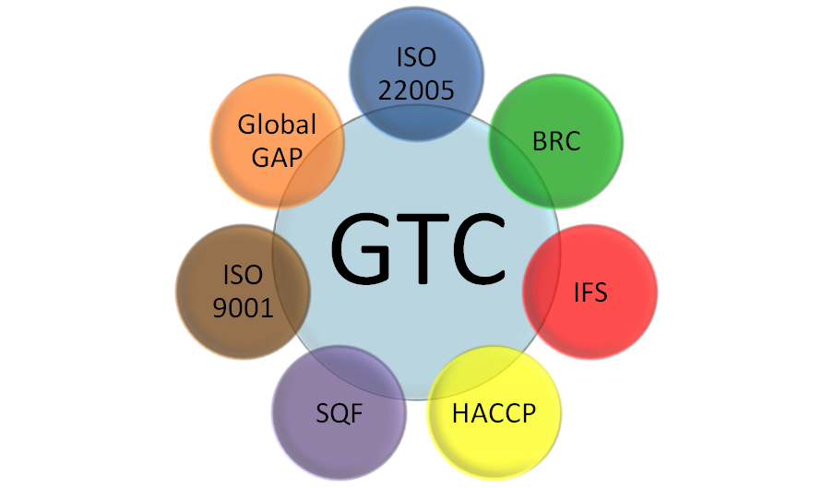
Relación con otras normas

Slide 20


Beneficios
Notes:
20
20

Slide 21

Mayores beneficios
Facilita la adopción de estándares globales de trazabilidad
Asegura la correcta aplicación de la trazabilidad en toda la cadena de abastecimiento
Asegurar la conformidad continua con las mejores practicas relacionadas con la eficiencia en la cadena de suministros
Una solución independiente de la tecnología para la trazabilidad
Notes:
Los beneficios pueden extenderse a todos los socios de la cadena de abastecimiento incluidos usuarios finales o clientes , provedores y comercio internacional

Slide 22
Proporciona la posibilidad de :
Medir la capacidad de trazabilidad
Abordar las principales regulaciones internacionales, estándares y requisitos comerciales
Recibir reconocimiento de un ente independiente internacional
Un programa global de trazabilidad, basado en estándares globales, va a mejorar la Trazabilidad Global y facilitar el
flujo de información a través de la cadena de suministro.
Notes:
Los beneficios pueden extenderse a todos los socios de la cadena de abastecimiento incluidos usuarios finales o clientes , provedores y comercio internacional

Slide 23




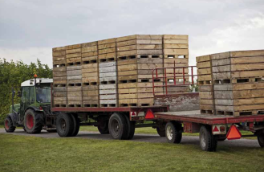

Cómo trabaja el Programa GS1 GTC?

Slide 24
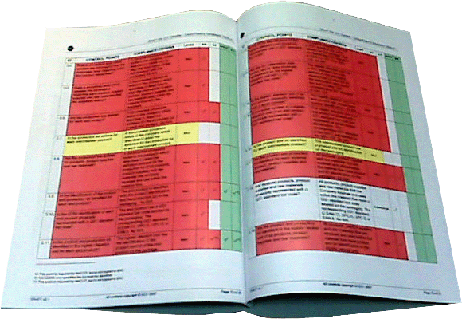
GS1 GTC Puntos de Control & Criterios de Cumplimiento
Checklist con 105 puntos de control
24
Notes:
24

Slide 25

Procedimientos
Cómo la trazabilidad es declarada y documentada?
Identificación
Cómo los artículos trazables son identificados y codificados?
The GS1 GTC checklist
Información
Qué información esta siendo registrada y utilizada?
Operaciones
Cómo la trazabilidad funciona?

Slide 26
Sistema de trazabilidad
Manual de trazabilidad
Programa de capacitación
Procedimiento de manejo de crisis
Objetivos
Alcance
Responsables
Roles
Requerimientos
Asignación de recursos
Comunicación
Estrategia efectiva de comunicación
Actualización de obj. de trazabilidad
Registros de asistencias
Comprobación de conocimientos
Equipo de crisis
Procedimiento de comunicación
Protocolos y acciones de emergencia.
Operatividad 24/7
Para socios comerciales
De socios comerciales
Recurso humano
TI
Presupuesto
Provisión de documentación
Responsables
Formato estándar de respuesta

Slide 27
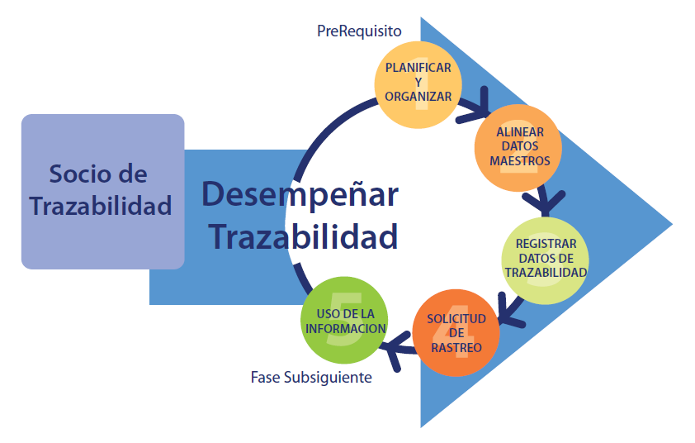

Slide 28

“ La colaboración produce resultados”
Notes:
En un mercado globalizado , no basta con tener sistemas de trazabilidad internos que sean eficientes para lograr 100% de efectividad en los objetivos planteados se debe involucrar a los diferentes actores de la cadena de abastecimiento.

Slide 29
Trazabilidad: Cadena de Suministro
Notes:
* Animaciones
Para lograr la trazabilidad a lo largo de la cadena de abastecimiento, todos los socios comerciales deben poseer trazabilidad interna y externa. La gestión de la trazabilidad en la cadena involucra la asociación del flujo de información con el flujo físico de cada artículo trazable.
Cada actor puede desempeñar diferentes roles dentro de la cadena.

Slide 30


Que tiene usted en trazabilidad? Será una camisa que su cliente no quiere?

Slide 31





Sistema GS1

Sistema de Identificación
Productos
Código de Barras (GTIN)
Código Electrónico de
Producto (EPC)
Ubicaciones
Número de localización (GLN)
Código Electrónico de
Producto (EPC)
Unidades Logísticas
Código Seriado la Unidad
de Embarque (SSCC)
Activos
GIAI
GRAI
EPC
GDTI
Servicios y Documentos
Número de Relación de
Servicio (GSRN)
Código Electrónico de
Producto (EPC)
Identificador de Documento
()GDTI

Rastrear
Seguir
Autentificar
Pedigree
Recalls
(Retiro de
Producto)
TRAZABILIDAD

Sistema de Captura de Datos
EAN-13
ITF-14
Data Matrix
EPC/RFID
GS1-128
Sistema de Información
Datos Maestros
Alineación y Sincronización
de la Información (GDSN)
Transacción de Datos
Intercambio Electrónico de Datos (EDI)
Estándar de Mensajes de Negocio (XML)
Datos Físicos
EPC Servicio de
Información
Notes:
Imágenes que ejemplifiquen cada uno de lo que se identifica
Pedigree entre parentesis

Slide 32
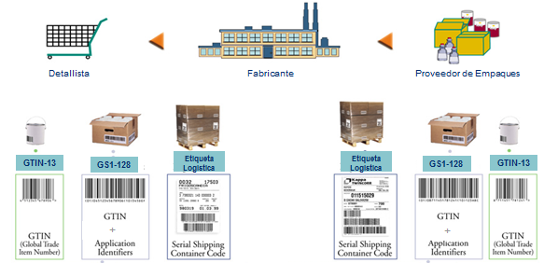
Trazabilidad: Llaves de Identificación
7501234512343
(00) 375012345123400019
(00) 375012345123400019
750123412343
(01) 07501234512343 (10) 1234ABC
(01) 07501234512343 (10) 1234ABC
Notes:
Animaciones
Volar al proveedor de empaques como identificador

Slide 33


Muchas gracias!
www.gs1cr.org
E: informacion@gs1cr.org
T: 2507-8000
F: 2507-8029

